Slide 1
KCA2019 ☆여름방학특강☆
7차시 - Priority Queue, Heap
By. Peter J
// 건국대학교 컴퓨터공학과 진현욱 교수님, 최윤정 교수님, 김강일 교수님의 수업자료를 참고하였음을 밝힙니다.

Slide 2
Priority Queue (우선순위 큐)
우선순위가 높은 data부터 꺼내는 자료구조
최소 우선순위 큐: 값이 작은 것이 우선순위가 높은 경우
최대 우선순위 큐: 값이 큰 것이 우선순위가 높은 경우
자료구조​ | 삭제되는 요소​
스택​ | 가장 최근에 들어온 데이터​
큐​ | 가장 먼저 들어온 데이터​
우선순위 큐​ | 가장 우선순위가 높은 데이터​

Slide 3
Priority Queue ADT
creat(): 우선순위 큐 생성
init(q): 우선순위 큐 초기화
is_empty(q): 우선순위 큐가 비었는지 검사
is_full(q): 우선순위 큐가 가득 찼는지 검사
insert(q, x): 우선순위 큐에 자료 삽입
delete(q): 우선순위 큐에서 우선순위 가장 높은 자료 삭제 및 반환
find(q): 우선순위 큐에서 우선순위 가장 높은 자료 반환

Slide 4
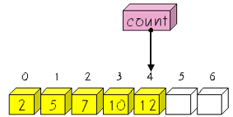
우선순위 큐 구현 방법
배열을 이용한 우선순위 큐
표현 방법​ | 삽 입​ | 삭 제​ | 비 고
순서 없는 배열​ | O( 1 )​ | O( n )​ | 삭제 시 우선순위 고려
정렬된 배열​ | O( n )​ | O( 1 )​ | 삽입 시 우선순위 고려

Slide 5

우선순위 큐 구현 방법
연결리스트를 이용한 우선순위 큐
표현 방법​ | 삽 입​ | 삭 제​ | 비 고
순서 없는 연결 리스트​ | O( 1 )​ | O( n )​ | 삭제 시 우선순위 고려
정렬된 연결 리스트​ | O( n )​ | O( 1 )​ | 삽입 시 우선순위 고려

Slide 6
우선순위 큐 구현 방법
아무튼 넣고 빼고 하는 거 합쳐서 O( n )
표현 방법​ | 삽 입​ | 삭 제​ | 비 고
순서 없는 배열​ | O( 1 )​ | O( n )​ | 삭제 시 우선순위 고려
정렬된 배열​ | O( n )​ | O( 1 )​ | 삽입 시 우선순위 고려
순서 없는 연결 리스트​ | O( 1 )​ | O( n )​ | 삭제 시 우선순위 고려
정렬된 연결 리스트​ | O( n )​ | O( 1 )​ | 삽입 시 우선순위 고려

Slide 7
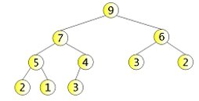
우선순위 큐 구현 방법
히프를 이용한 우선순위 큐
표현 방법​ | 삽 입​ | 삭 제​ | 비 고
히프​(heap) | O( log n )​ | O( log n )​ | 우선순위에 따라 자동 정렬

Slide 8
우선순위 큐 구현 방법
성능적인 이유로 보통 히프 사용
그렇다면 히프(heap)란 무엇인가?!
// “대충 보기엔 이진트리 같이 생기긴 했는데…”
표현 방법​ | 삽 입​ | 삭 제​ | 비 고
순서 없는 배열​ | O( 1 )​ | O( n )​ | 삭제 시 우선순위 고려
정렬된 배열​ | O( n )​ | O( 1 )​ | 삽입 시 우선순위 고려
순서 없는 연결 리스트​ | O( 1 )​ | O( n )​ | 삭제 시 우선순위 고려
정렬된 연결 리스트​ | O( n )​ | O( 1 )​ | 삽입 시 우선순위 고려
히프​(heap) | O( log n )​ | O( log n )​ | 우선순위에 따라 자동 정렬

Slide 9
Heap (히프)
완전 이진 트리의 일종
// 완전 이진 트리: 왼쪽 위에서부터 차곡차곡 쌓여 있는 트리
// 6차시 때 배웠던 바로 그것! 마지막 level을 제외하고는 모두 채워진 그것!
완전 이진 트리에서 ‘특별한’ 삽입, 삭제 연산을 갖는 것
최대 히프: 부모노드의 key값이 항상 자식노드의 key값 이상
// 최대 우선순위 큐에 사용
최소 히프: 부모노드의 key값이 항상 자식노드의 key값 이하
// 최대 우선순위 큐에 사용

Slide 10
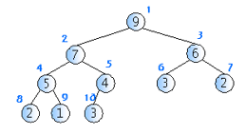

Heap (히프)
n개의 node를 가진 히프의 높이: O( log n )
// 완전 이진 트리이기에 위에서부터 채워져 있으니 깊이와 높이 계산 용이
마지막 level을 제외하고는 i번째 level에 $2^{i}$개의 node 존재
// 이것도 완전 이진 트리이기에 갖는 특성

Slide 11
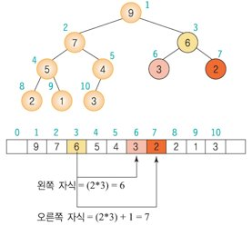
히프의 구현 방법 - 배열
완전 이진 트리이므로 각 node에 순서대로 번호를 붙일 수 있다
root에서부터 순차적으로 1번부터 시작하는 index 부여
index==0는 사용하지 않는다
부모노드, 자식노드 찾기 용이
// 6차시에서도 배웠지만 다시 짚고 넘어가면
// 왼쪽 자식 index = ( 부모 index ) * 2
// 오른쪽 자식 index = ( 부모 index ) * 2 + 1
// 부모 index = ( 자식 index ) / 2

Slide 12
히프의 삽입 연산
새로운 node는 일단 맨 마지막에 삽입
삽입 후 부모노드들과 비교하여 교환함으로써 히프 성질 만족
// 이 작업을 upheap라고 한다
upheap: 삽입된 node에서 root까지의 경로에 있는 node들의 key값을 삽입된 node의 key값과 비교하여, 삽입된 node의 key값이 그 부모노드의 key값보다 작거나 같을 때까지 교환하여 히프의 성질 복원
upheap 연산의 복잡도: O( log n )

Slide 13
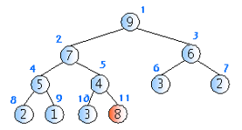
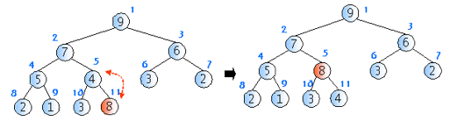
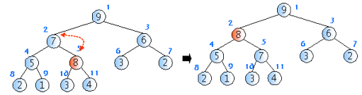
히프의 삽입 연산
insert_max_heap(A, key) ​
heap_size ← heap_size + 1; ​
i ← heap_size; ​
A[i] ← key; ​
while i ≠ 1 and A[i] > A[PARENT(i)] do ​
A[i] ↔ A[PARENT]; ​
i ← PARENT(i); ​

Slide 14
히프의 삽입 연산을 구현해보자☆
HeapType* h: 삽입의 대상이 될 heap
element item: 삽입할 data
// 물론 히프를 만들어야 삽입 연산을 할 수 있습니다 핳☆
/* 히프 구조체에 필요한 멤버 변수들
element heap[MAX];
int heap_size;
*/
// 이번 실습에서는 6주차에 말했듯 이 함수만 구현하면 되도록 코드를 준비했습니다.
void insert_max_heap(HeapType *h, element item) ​ {​
int i; ​
i = ++(h->heap_size); ​
// 트리를 거슬러 올라가면서
// 부모 노드와 비교하는 과정​
while((i != 1) && (item.key > h->heap[i/2].key)) {​
h->heap[i] = h->heap[i/2]; ​
i /= 2; ​
}​
h->heap[i] = item; // 새로운 노드를 삽입​
}​

Slide 15
히프의 삭제 연산
가장 큰 key값을 가진 node 삭제 및 반환 → root node
root node 삭제 후 마지막 node를 root로 이동시킨 후, 단말 노드까지의 경로 상의 node들과 비교, 교환하여 히프의 성질 만족
// 이 작업을 downheap라고 한다
downheap: root node에서 단말 노드까지의 경로에 있는 node들의 key값을 root로 이동한 node의 key값과 비교하여 root로 이동한 node의 key값이 그 자식노드의 key값보다 크거나 같을 때까지 교환하여 히프의 성질 복원
downheap 연산의 복잡도: O( log n )

Slide 16
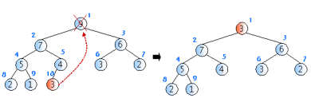
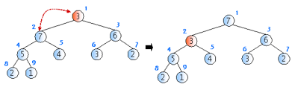
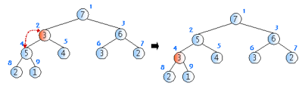
히프의 삭제 연산
delete_max_heap(A)​
item ← A[1];​
A[1] ← A[heap_size];​
heap_size←heap_size-1;​
i ← 2;​
while i ≤ heap_size do​
if i < heap_size and A[LEFT(i)] > A[RIGHT(i)]​
then largest ← LEFT(i);​
else largest ← RIGHT(i);​
if A[PARENT(largest)] > A[largest] ​
then break;​
A[PARENT(largest)] ↔ A[largest];​
i ← CHILD(largest);​
return item;​

Slide 17
히프의 삭제 연산을 구현해보자☆
element delete_max_heap(HeapType *h) ​{ ​
int parent, child; ​
element item, temp;​
item = h->heap[1];​
temp = h->heap[(h->heap_size)--];​
parent = 1; ​
child = 2;​
while( child <= h->heap_size ) {​
// 현재 노드의 자식노드 중
// 더 작은 자식노드를 찾는다.​
if( ( child < h->heap_size ) && ​(h->heap[child].key) < h->heap[child+1].key)​
child++;​
if( temp.key >= h->heap[child].key ) break;​
// 한단계 아래로 이동​
h->heap[parent] = h->heap[child];​
parent = child;​
child *= 2;​
}​
h->heap[parent] = temp;​
return item;​
}​
HeapType* h: 삭제의
대상이 될 heap
// 이것도 마찬가지로 히프를 만들어야 삭제 연산을 할 수 있지만 실습용 코드를 준비했습니다.

Slide 18
연습문제 - 자료구조를 구현해보자
[백준알고리즘] 최소 힙 #1927
https://www.acmicpc.net/problem/1927
[백준알고리즘] 최대 힙 #11279
https://www.acmicpc.net/problem/11279

